Slide 1
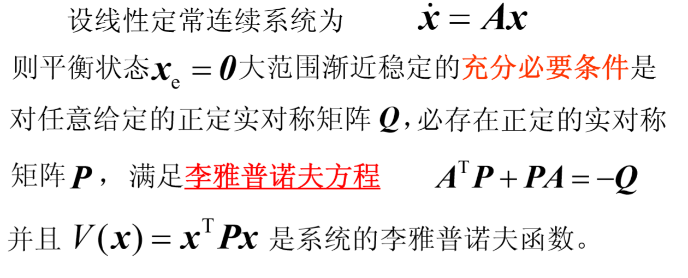
4.3 应用李雅普诺夫方法分析线性系统的稳定性
李雅普诺夫第二法不仅适用于分析线性定 常系统的稳定性，而且对线性时变系统和线性离散系统也能给出相应的稳定性判据。
4.3.1 线性定常连续系统的渐近稳定判据

Slide 2


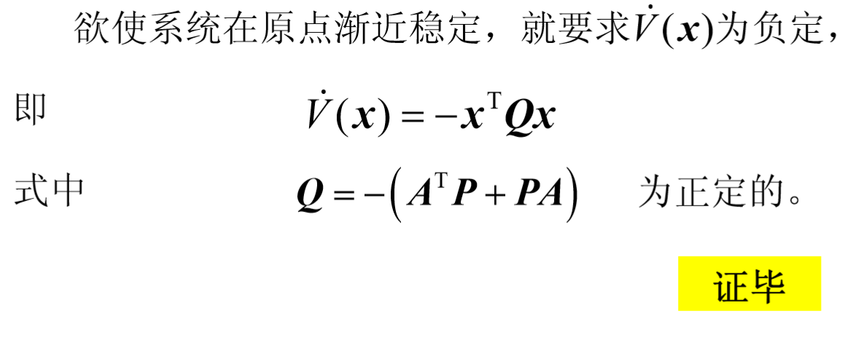

Slide 3




Slide 4


Slide 5



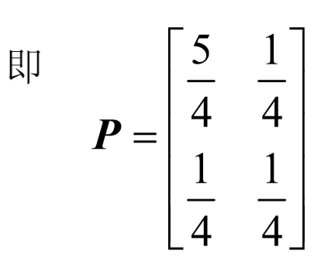


Slide 6
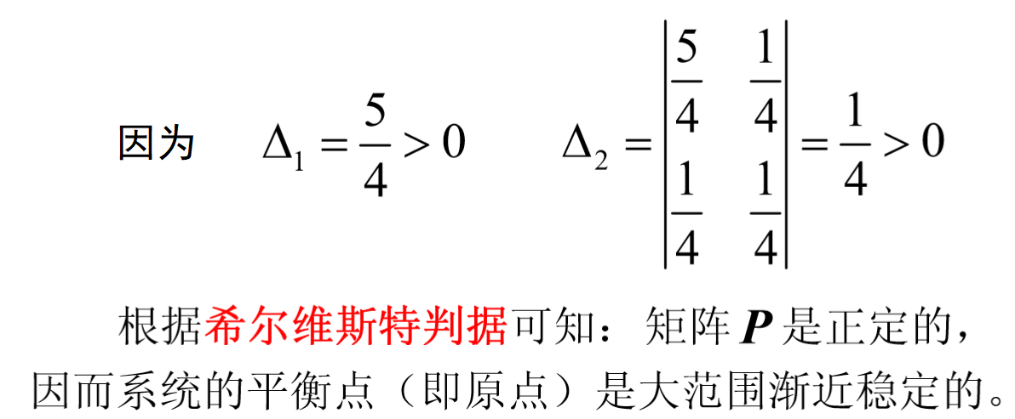

应用公式 也可得到同样的结果。

Slide 7



系统能控性判据：
李雅普诺夫方程：
， P有正定解，如上式所示。

Slide 8



系统能观性判据：
李雅普诺夫方程：
， P有正定解，如上式所示。

Slide 9
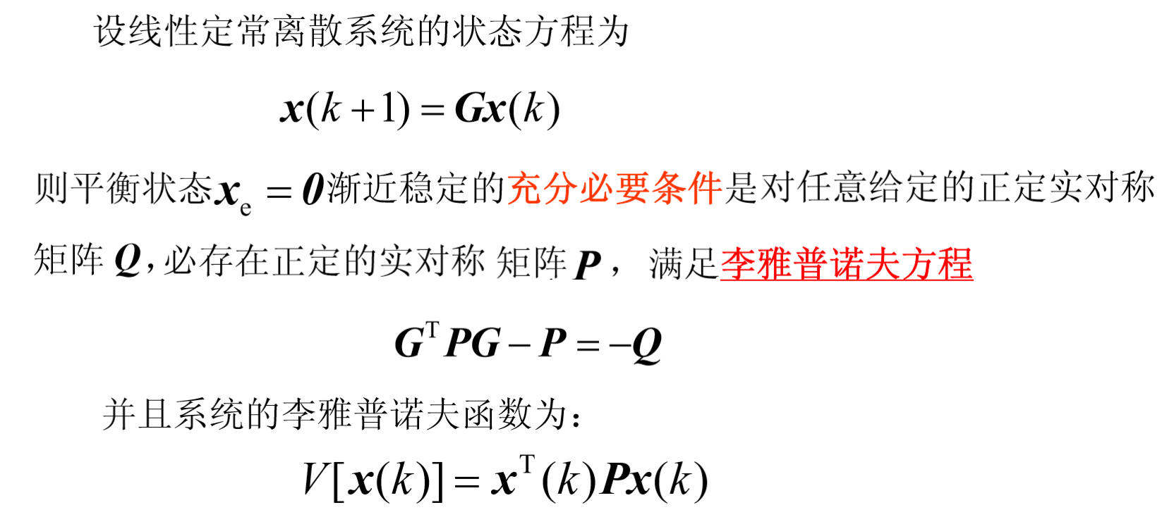
4.3.2 线性定常离散系统的渐近稳定判据

Slide 10




Slide 11




Slide 12



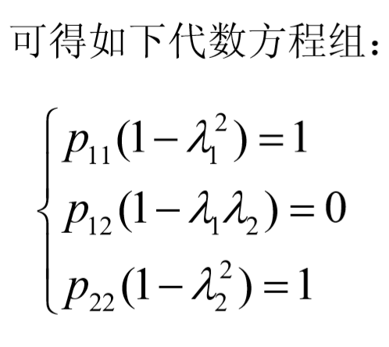
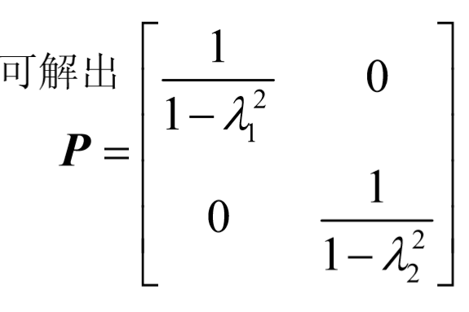
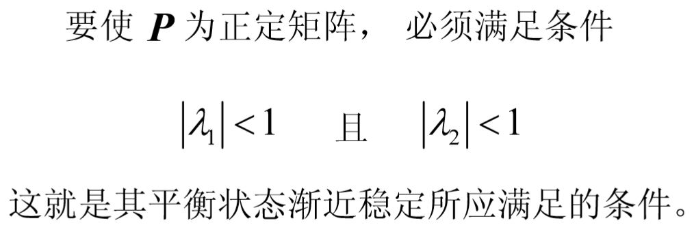

Slide 13

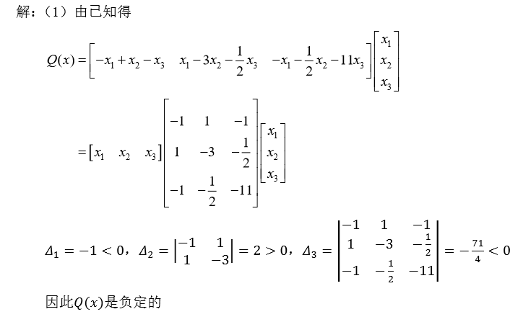
课后习题

Slide 14

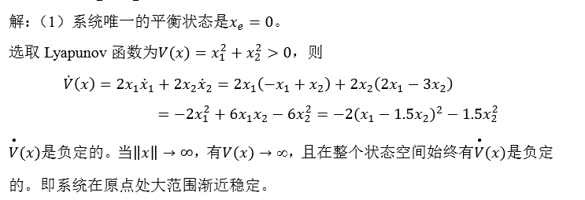
线性定常系统的稳定性判别：
1、所有极点（或状态矩阵A的特征值）位于s左半平面内（具有负实部）。
2、找到李雅普诺夫函数证明它是大范围渐近稳定的。
3、状态矩阵A对其李雅普诺夫方程，任给正定的Q，存在正定的解P。

Slide 15
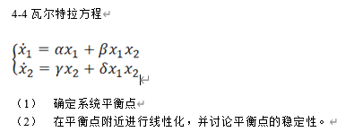




Slide 16

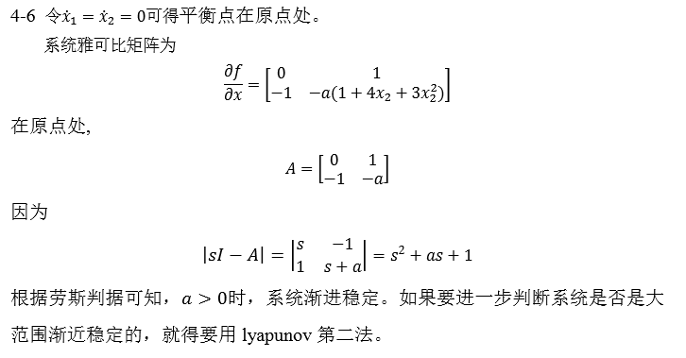
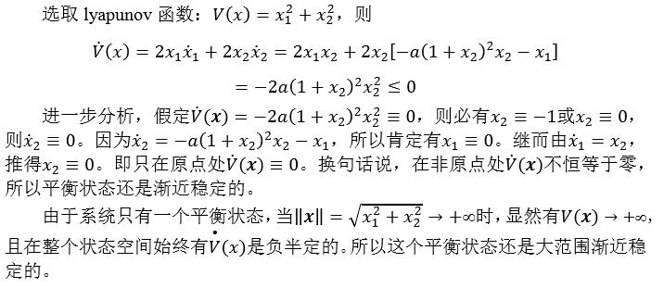
分析非线性系统平衡点的稳定性。

Slide 17
